Slide 1
Международные отношения в 1930-е гг. Внешняя политика СССР в 1930-е гг. «Пакт Молотова-Риббентропа».

Slide 2
Международные отношения в 1930-е гг.
После первой мировой войны международные отношения определялись Версальско-Вашингтонской системой - рядом договоров и соглашений в пользу стран-победительниц.
Германия была объявлена единственной виновницей войны и должна была выплачивать репарации - платежи другим пострадавшим от войны государствам. Она лишилась части территории в Европе и своих колоний, должна была сократить армию.
Версальско-Вашингтонская система игнорировала интересы не только Германии, но и Советской России. Данное обстоятельство способствовало сближению этих двух стран на международной арене. Германия закупала в СССР сырье, продовольствие, вела на его территории подготовку военных кадров и испытание техники, запрещенной Версальским договором.

Slide 3
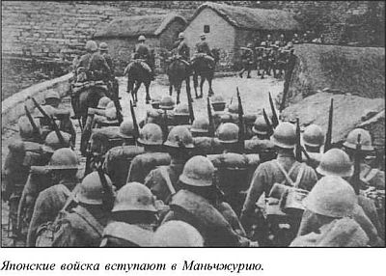
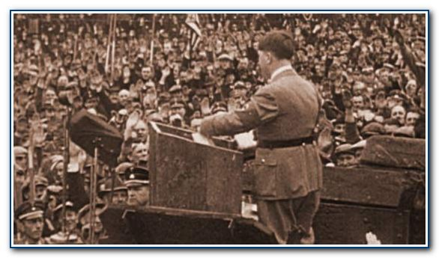
Германия в 1932 г. добилась окончательной отмены репараций.
В сентябре 1931 г. японские войска начали оккупацию Северо Восточного Китая (Маньчжурии).
Лига Наций в своей резолюции осудила захват Маньчжурии и потребовала вернуть ее Китаю, Япония вышла из Лиги Наций в марте 1933 г. и приступила к оккупации ряда других провинций Северного Китая.
В Германии в 1933 г. была установлена фашистская диктатура.
Осенью 1933 г. Германия вышла из Лиги Наций, покинула Женевскую конференцию по разоружению и получила свободу для дальнейшего нарушения статей Версальского договора.
Германия отказалась участвовать в создании европейской системы коллективной безопасности.
В январе 1934 г. в Берлине был подписан германо-польский договор о дружбе и ненападении.

Slide 4
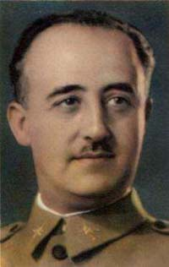
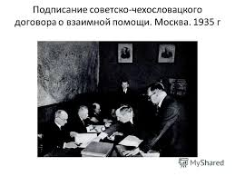
При поддержке Франции осенью 1934 г. СССР вступил в Лигу Наций.
В мае 1935 г. были подписаны двусторонние советско-французский и советско-чехословацкий договоры о взаимной помощи.
Осенью 1935 г. фашистская Италия начала агрессивную захватническую войну против Эфиопии (Абиссинии). Совет Лиги Наций признал Италию агрессором и вынес решение о применении к ней экономических и финансовых санкций. Но отсталая и слабая Эфиопия стала легкой добычей агрессора.
В июле 1936 г. в Испании вспыхнул военно-фашистский мятеж, во главе которого стоял генерал Франко. В стране началась длительная гражданская война.

Slide 5
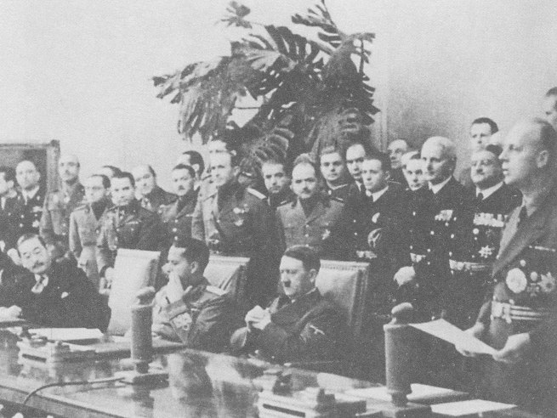
Блок «Ось Берлин-Рим-Токио»
В октябре 1936 г. было подписано германо-итальянское соглашение о совместных действиях в международной политике. В ноябре этого же года Германия и Япония заключили так называемый «Антикоминтерновский пакт». Они обязывались информировать друг друга о деятельности Коминтерна и сообща бороться против «международного коммунизма».
В 1937 г. к «Антикоминтерновскому пакту» присоединилась Италия. Подписание пакта усиливало позиции агрессоров, способствовало подготовке войны за передел мира. Острие блока было направлено не только против СССР, но и против США, Великобритании и Франции.
Главную роль в союзе агрессоров играла Германия. К 1938 г. ее вооруженные силы выросли настолько, что она смогла перейти к насильственной перекройке карты Центральной Европы.

Slide 6
К лету 1939 г. становилась все более очевидной ошибочность политики умиротворения агрессоров.
В марте 1939 г. Чехословакия как самостоятельное государство перестала существовать, была расчленена на отдельные области, в той или иной степени подчиненные Германии.
В апреле 1939 г. Гитлер заявил о расторжении польско-германского договора о ненападении. Италия и Германия отказывались от всех заключенных ранее соглашений и открыто разжигали войну в Европе.
23 марта 1939 г. германские войска заняли Клайпеду, а 7 апреля Италия напала на Албанию.

Slide 7
Внешняя политика СССР в 1930-е.
В 1933 г. советское правительство разработало план борьбы за коллективную безопасность, который предусматривал заключение регионального соглашения между европейскими государствами о взаимной защите от германской агрессии.
Был выработан проект Восточного пакта, по которому СССР, Польша, Латвия, Эстония, Литва и Финляндия образуют систему коллективной безопасности. Однако Восточный пакт как система коллективной безопасности не был реализован из-за противодействия Англии и правых реакционных кругов Франции.
Подписание в 1935 г. советско-французского и советско-чехословацкого договоров о взаимопомощи.
В марте 1936 г. был заключен договор с Монгольской Народной Республикой.
В августе 1937 г. — договор о ненападении между СССР и Китаем.

Slide 8
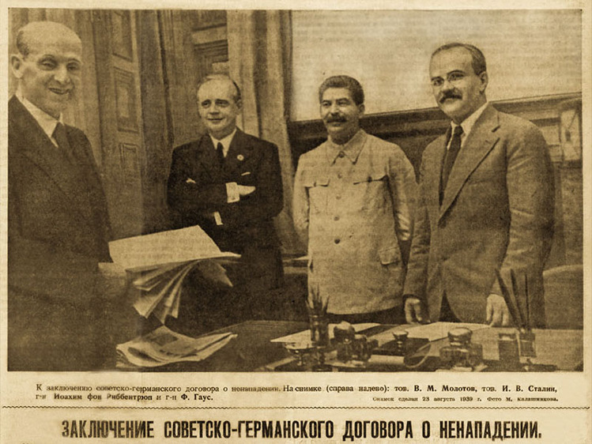
Пакт Риббентропа — Молотова
23 августа 1939 г. в Москве был заключен советско-германский договор о ненападении, незамедлительно вступивший в силу и рассчитанный на 10 лет. К нему был приложен секретный протокол о разграничении сфер влияния в Восточной Европе. Интересы Советского Союза были признаны Германией в Прибалтике (Латвия, Эстония, Финляндия) и Бессарабии.

Slide 9
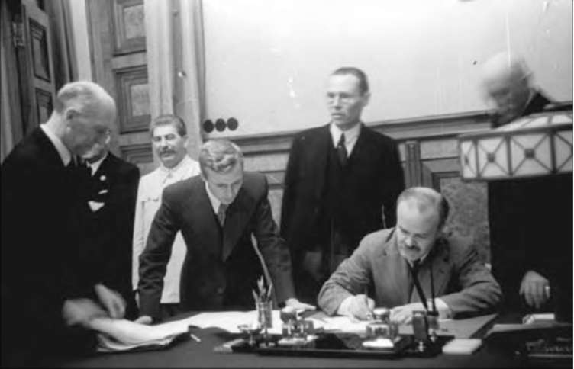
28 сентября 1939 г. был заключен советско-германский договор “О дружбе и границе”, закрепивший эти земли в составе Советского Союза. Одновременно СССР настоял на заключении соглашений с Эстонией, Латвией и Литвой, получив право размещения своих войск на их территории.

